Slide 1
Ch3. Phương pháp giải bài toán thỏa mãn ràng buộc
Ràng buộc là một quan hệ trên một tập các biến
Ràng buộc có thể được biểu diễn bằng:
Một biểu thức (toán học/logic)
Một bảng liệt kê các phép gán giá trị phù hợp cho các biến
Ví dụ về ràng buộc:
Tổng các góc trong một tam giác là 1800
X nhỏ hơn Y

Slide 2
Ch3. Phương pháp giải bài toán thỏa mãn ràng buộc
Bài toán thỏa mãn ràng buộc:
Một tập hữu hạn các biến X
Miền giá trị cho mỗi biến D
Một tập hữu hạn các ràng buộc
Một lời giải thỏa mãn ràng buộc là một phép gán đầy đủ các giá trị của các biến sao cho thỏa mãn tất các ràng buộc.
Ví dụ:
Các biến x₁,x₂,...,x₆
Miền giá trị x_{i} thuộc {0,1}
Các ràng buộc: x₁+x₂+x₆=1; x₁-x₃+x₄-x₅=1

Slide 3
Thuật giải GTS (Greedy-Traveling Saleman)
GTS: Tìm chu trình trình qua n thành phố có chi phí tối thiểu.
Bước 1: Khởi đầu
Tour = ∅; Cost := 0; V := U; {U là đỉnh khởi đầu}
Bước 2: Thăm tất cả các thành phố
For k = 1 to n do qua Bước 3;
Bước 3: Chọn cung kế tiếp
Đặt (V, W) là cung kế tiếp có chi phí nhỏ nhất;
Tour := Tour + {(V,W)}; Cost := Cost + Cost(V,W);
Đặt V := W; {Gán để xét bước kế tiếp}
Bước 4: Chuyến đi hoàn thành
Đặt Tour := Tour + {(V,U)}; Cost := Cost + Cost(V,U);
Dừng.
Notes:
Tri thức: Chọn cung kế tiếp có chi phí nhỏ nhất

Slide 4
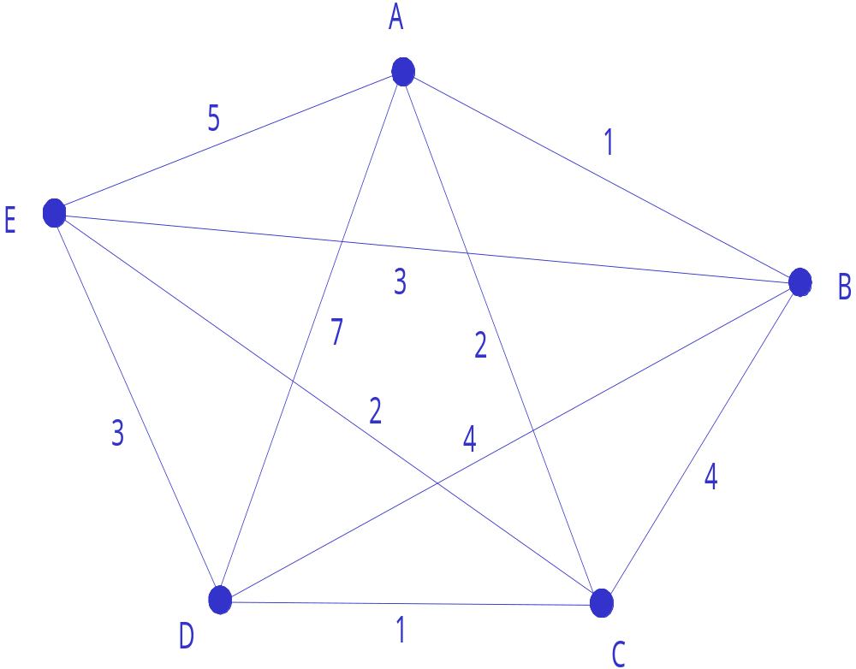
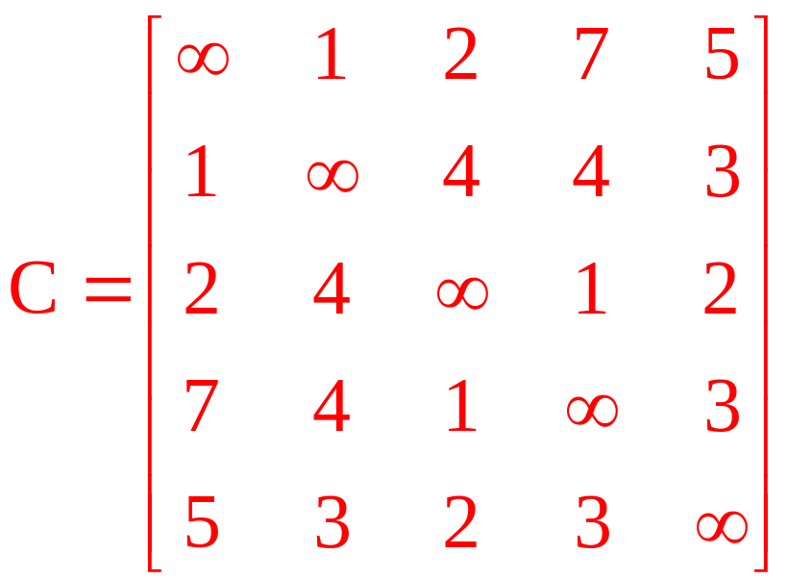
Thuật giải GTS (Greedy-Traveling Saleman)
Tìm chu trình trình qua n thành phố có chi phí tối thiểu.

Slide 5

Thuật giải GTS (Greedy-Traveling Saleman)
Tour = {}; Cost = 0; V = A
W ∈ {B, C, D, E}
→ W = B (có giá thành bé nhất)
Tour = {(A, B)}
Cost = 1; V = B
W ∈ {C, D, E}
→ W = E
Tour = {(A, B),(B, E)}
Cost = 1 + 3 = 4
V = E; W ∈ {C, D}
W = C
Tour = {(A, B), (B, E), (E, C)}
Cost = 4 + 2 = 6

Slide 6

Thuật giải GTS (Greedy-Traveling Saleman)
V = C
W∈ {D}
→ W = D
Tour = {(A, B), (B, E), (E, C), (C, D)}
Cost = 6 + 1 = 7
V= D
Tour = {(A, B), (B, E), (E, C), (C, D), (D, A)}
Cost = 7 + 7 = 14
Kết quả: Tour A → B → E → C → D → A với chi phí Cost = 14.

Slide 7
Bài tập thuật giải GTS
Tìm hành trình tốt nhất với số thành phố xuất phát p = 4. Các thành phố xuất phát: v₁ = 1, v₂ = 2, v₃ = 4, v₄ = 6.
 | 1 | 2 | 3 | 4 | 5 | 6
1 | ∞ | 20 | 42 | 30 | 6 | 25
2 | 12 | ∞ | 16 | 7 | 33 | 19
3 | 23 | 5 | ∞ | 28 | 14 | 9
4 | 12 | 9 | 24 | ∞ | 31 | 15
5 | 14 | 7 | 21 | 15 | ∞ | 45
6 | 36 | 15 | 16 | 5 | 205 | ∞

Slide 8
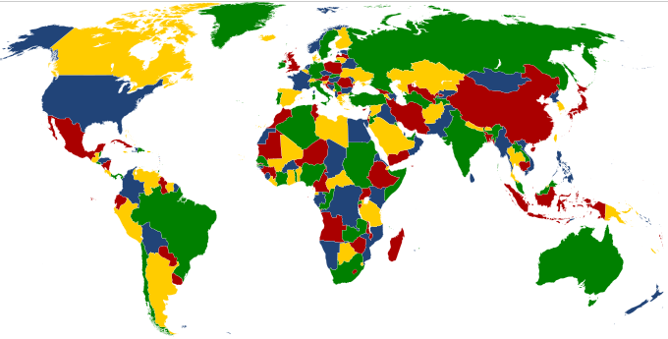
Thuật toán tô màu tối ưu trên đồ thị
Hai nước là láng giềng nếu có chung đường biên giới.
Yêu cầu: Tô toàn bộ bản đồ sao cho không có bất kỳ 2 nước láng giềng nào có cùng chung một màu.

Slide 9
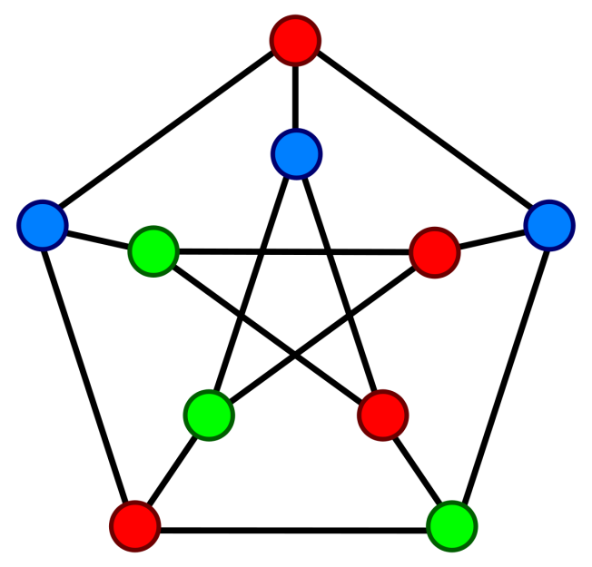
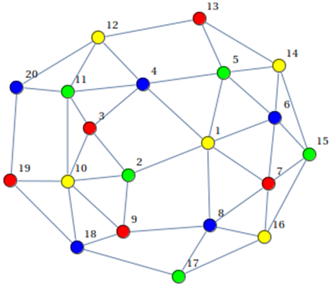
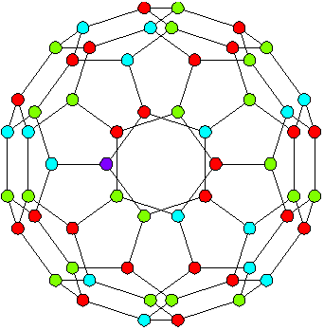
Thuật toán tô màu tối ưu trên đồ thị

Slide 10
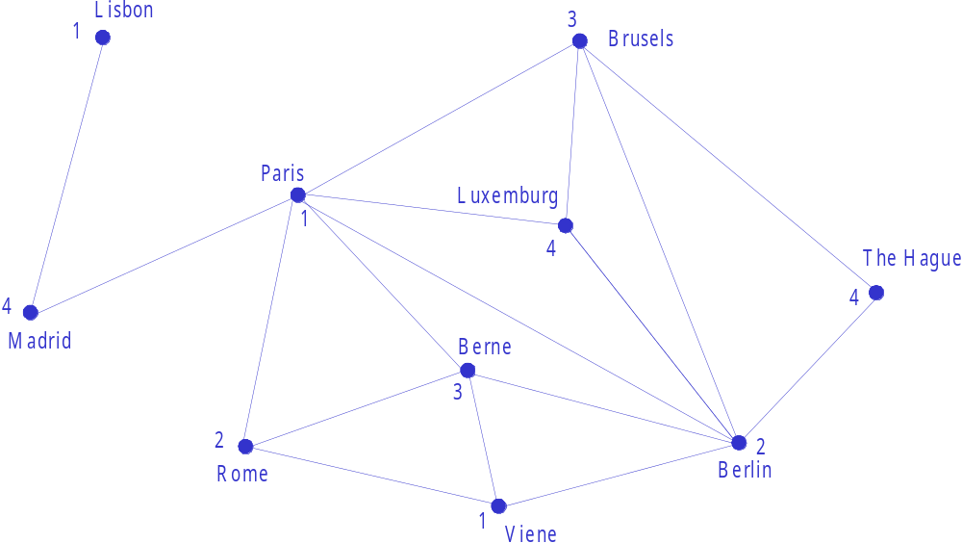
Thuật toán tô màu tối ưu trên đồ thị
Lặp lại các bước sau cho đến khi nào tô màu hết các đỉnh
Bước 1: Chọn đỉnh có bậc lớn nhất tô màu i.
Bước 2: Hạ bậc:
- Đỉnh đã tô màu: bậc = 0
- Những đỉnh có liên hệ: bậc := bậc – 1
Bước 3: Đánh dấu các đỉnh liên hệ và cấm tô màu i.
Notes:
Tri thức: Chọn đỉnh có bậc cao nhất tô màu trước

Slide 11
Thuật toán tô màu tối ưu trên đồ thị
Đỉnh | Lisbon L | Madrid M | Paris P | Berne Be | Rome R | Viene V | Berlin Ber | Luxemburg Lx | Brusel Bru | Hague H
Bậc | 1 | 2 | 6 | 4 | 3 | 3 | 6 | 3 | 4 | 2

Slide 12
Thuật toán tô màu tối ưu trên đồ thị
Màu cấm tô |  |  |  |  |  |  |  | 3
 |  |  |  | 2 |  | 3 |  | 2 | 2 | 3
 |  | 1 |  | 1 | 1 | 2 | 1 | 1 | 1 | 2
Đỉnh | L | M | P | Be | R | V | Ber | Lx | Bru | H
Màu tô | 1 | 2 | 1 | 3 | 2 | 1 | 2 | 4 | 3 | 1
Bậc | 1 | 2 | 6* | 4 | 3 | 3 | 6 | 3 | 4 | 2
Hạ bậc lần 1 | 1 | 1 | 0 | 3 | 2 | 3 | 5* | 2 | 3 | 2
Hạ bậc lần 2 | 1 | 1 |  | 2 | 2* | 2 | 0 | 1 | 2 | 1
Hạ bậc lần 3 | 1 | 1 |  | 1 | 0 | 1 |  | 1 | 2* | 1
Hạ bậc lần 4 | 1* | 1 |  | 1 |  | 1 |  | 0 | 0 | 0
Hạ bậc lần 5 | 0 | 0 |  | 1* |  | 1 |  | 0 |  | 0
Hạ bậc lần 6 |  | 0 |  | 0 |  | 0 |  | 0 |  | 0

Slide 13









Thuật toán tô màu tối ưu trên đồ thị
Phân công, lịch công tác:
Có một cuộc hội thảo khoa học với 9 chủ đề khác nhau, mỗi chủ đề diễn ra trong một buổi.
Các chủ đề sau không được đồng thời: AE, BC, CD, ED, ABD, AHI, BHI, DFI, DHI, FGH.
Xây dựng lịch sao cho số buổi diễn ra là ít nhất.
Gợi ý: số màu = số buổi.

Slide 14
Thuật toán tô màu tối ưu trên đồ thị
 |  |  |  |  |  |  |  |  | 4
 |  | 3 |  |  |  |  |  |  | 3
 | 2 | 2 | 4 |  | 3 | 2 | 3 |  | 2
Màu cấm tô | 1 | 1 | 1 |  | 1 | 1 | 2 | 1 | 1
Đỉnh | A | B | C | D | E | F | G | H | I
Màu tô | 3 | 4 | 2 | 1 | 2 | 3 | 1 | 2 | 5
Bậc | 5 | 5 | 2 | 7* | 2 | 4 | 2 | 6 | 5
Hạ bậc | 4 | 4 | 1 | 0 | 1 | 3 | 2 | 5* | 4
 | 3* | 3 | 1 |  | 1 | 2 | 1 | 0 | 3
 | 0 | 2* | 1 |  | 0 | 2 | 1 |  | 2
 |  | 0 | 0 |  |  | 2* | 1 |  | 1
 |  |  |  |  |  | 0 | 0 |  | 0

Slide 15
Thuật toán tô màu tối ưu trên đồ thị
Bài toán xếp lịch thi đấu
 | A | B | C | D | E | F
A |  | AB | AC | AD | AE | AF
B |  |  | BC | BD | BE | BF
C |  |  |  | CD | CE | CF
D |  |  |  |  | DE | DF
E |  |  |  |  |  | EF
F
Các trận đấu tô đen là đã xảy ra.
Bài toán xếp lịch thi đấu sao cho số trận diễn ra còn lại là ít buổi nhất. Một đội không thể tham gia thi đấu 2 trận cùng lúc.

Slide 16
XIN TRÂN TRỌNG CÁM ƠN!

